Slide 1

Make your Life Healthy again !
Application mobile qui analyse votre état de santé global et qui vous propose les recommandations les plus adaptées à votre profil, pour vous maintenir le plus longtemps en vie et en bonne santé !
BLOCH Alexandre - JOUIN Victor - MEKIDECHE Yacine

Slide 2

Sommaire
I) Introduction II) Architecture logicielle III) Nos Datasets IV) Nos Modèles V) Back-End / Front-End
VI) Déploiement sur Render
VII) Conclusion & Ouverture
VIII) Test de l’application

Slide 3
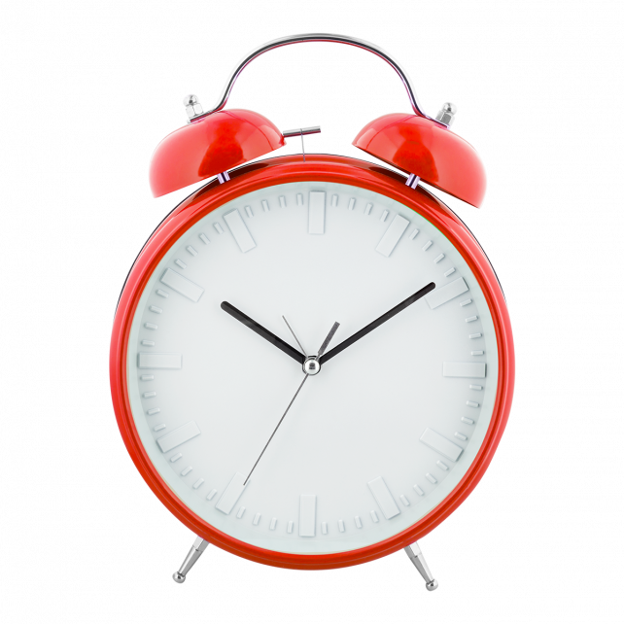
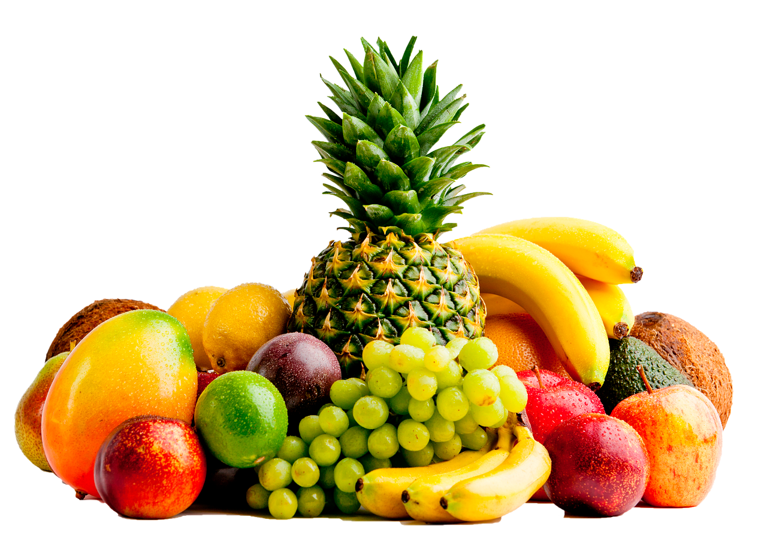

I) Introduction - Présentation fonctionnelle
Quoi ?
Application mobile : coach de santé personnalisé.
Recommandations, suivis personnels et suivi des progrès.
Pour qui ?
Pour tous ! Tous ceux qui souhaitent améliorer leur bien-être global et maintenir un mode de vie sain.
Pour quoi ?
Assistant accessible en matière de santé et de bien-être.
Fournir un soutien constant pour aider les utilisateurs à atteindre leurs objectifs de santé.
mais surtout… Comment ?

Slide 4









II) Architecture logicielle
La gestion des données:
IA
(Tensorflow, sickit-learn)
Traitement de données
Prédiction,
Liste de conseils
Données brutes
Architecture de l’application mobile :
FrontEnd : HTML
Formulaire
API REST : Django
Gestion des requêtes
BackEnd : Django
Database : PostgreSQL

Slide 5
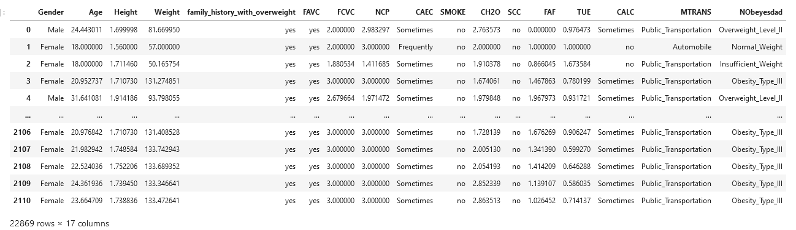
III) Nos datasets
1. Santé Physique de l’user : Risques d’obésité
https://www.kaggle.com/datasets/aravindpcoder/obesity-or-cvd-risk-classifyregressorcluster

Slide 6
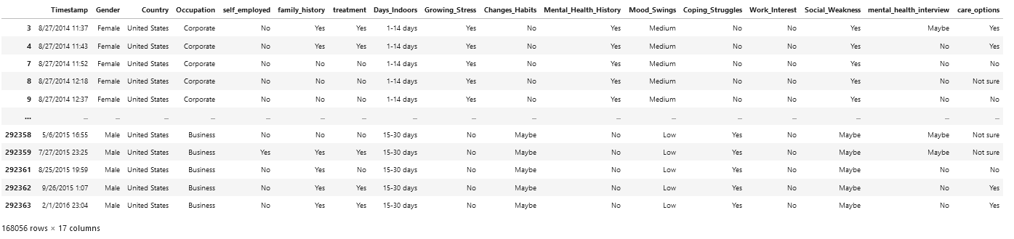
2. Santé Mentale & Stress de l’user
https://www.kaggle.com/datasets/bhavikjikadara/mental-health-dataset

Slide 7
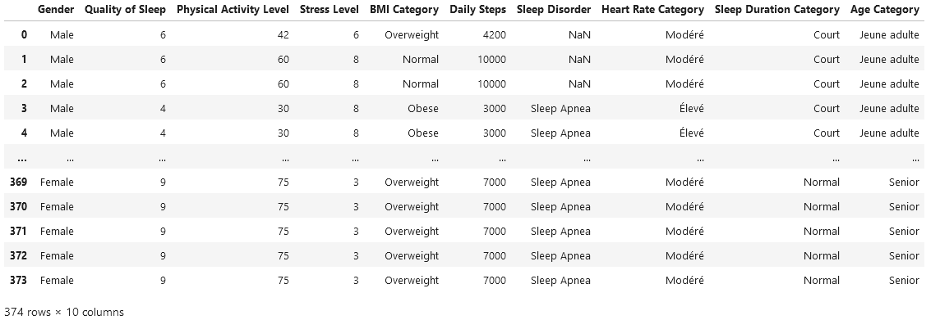
3. Sommeil de l'user :
https://www.kaggle.com/datasets/uom190346a/sleep-health-and-lifestyle-dataset

Slide 8
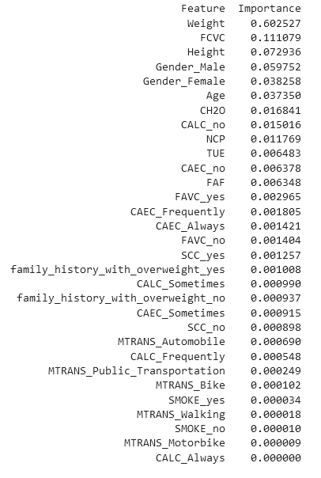
IV) Nos modèles
1. Santé Physique de l’user : Risques d’obésité
2. Santé Mentale & Stress de l’user
3. Sommeil de l'user :
Features les plus importantes : - poids - taille - sexe - âge - fréquence de consommation de légumes - fréquence de consommation d’eau - nombre de repas principaux par jour
Modèle : Gradient Boosting
Accuracy avec toutes les features : 92%
Accuracy avec les 7 features : 90%

Slide 9
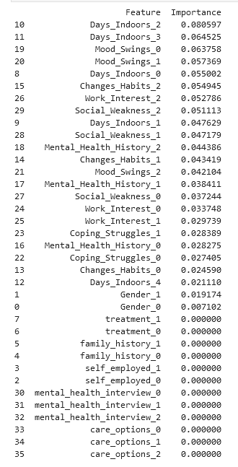
IV) Nos modèles
1. Santé Physique de l’user : Risques d’obésité
2. Santé Mentale & Stress de l’user
3. Sommeil de l'user :
Features les plus importantes : - nombre de jours passés à la maison par mois - changement d’habitudes au travail - intéressement par son travail - faiblesse sociale - historique de problèmes mentaux
Modèle : Gradient Boosting
Accuracy avec toutes les features : 80%
Accuracy avec les 5 features : 73%

Slide 10
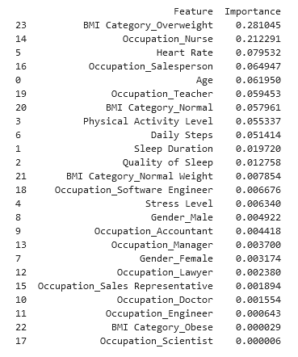
IV) Nos modèles
1. Santé Physique de l’user : Risques d’obésité
2. Santé Mentale & Stress de l’user
3. Sommeil de l'user :
Features les plus importantes : - BMI - nombre de pas par jour - qualité du repos - durée de la nuit - niveau d’activité physique - niveau de stress
Modèle : Gradient Boosting
Accuracy avec toutes les features : 90%
Accuracy avec les 6 features : 89%

Slide 11
V) Back-End / Front-End
Front-end:
9 vues html,
Formulaires d’entrée des données,
Style moderne et sombre grâce au css et bootstrap
Utilisation de Jquery pour faire des animations et des graphes
Back-end :
Système d’authentification
Sauvegarde et modification des données à partir d’une table directement créée par django sur la base de donnée
Création et sauvegarde des prédictions données aux utilisateurs et envoi des conseils

Slide 12
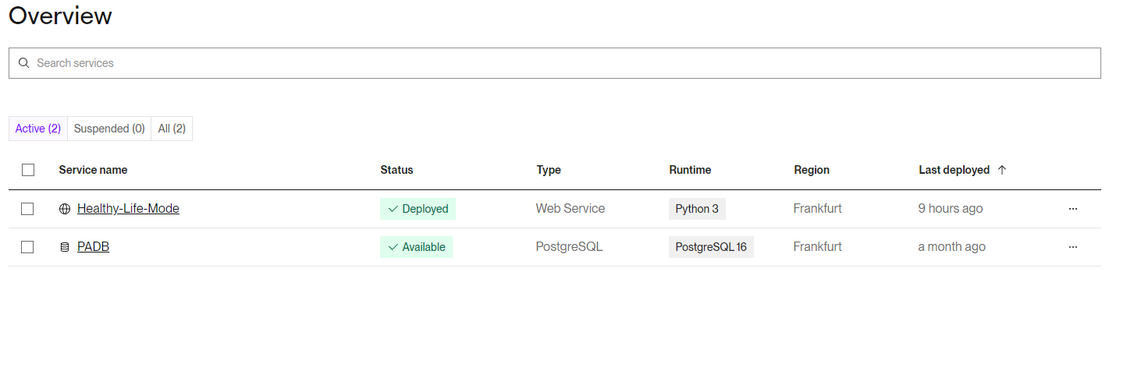
VI) Déploiement sur Render
Déploiement de l’application web
Utilisation d’une base de données postgreSQL proposée par Render

Slide 13



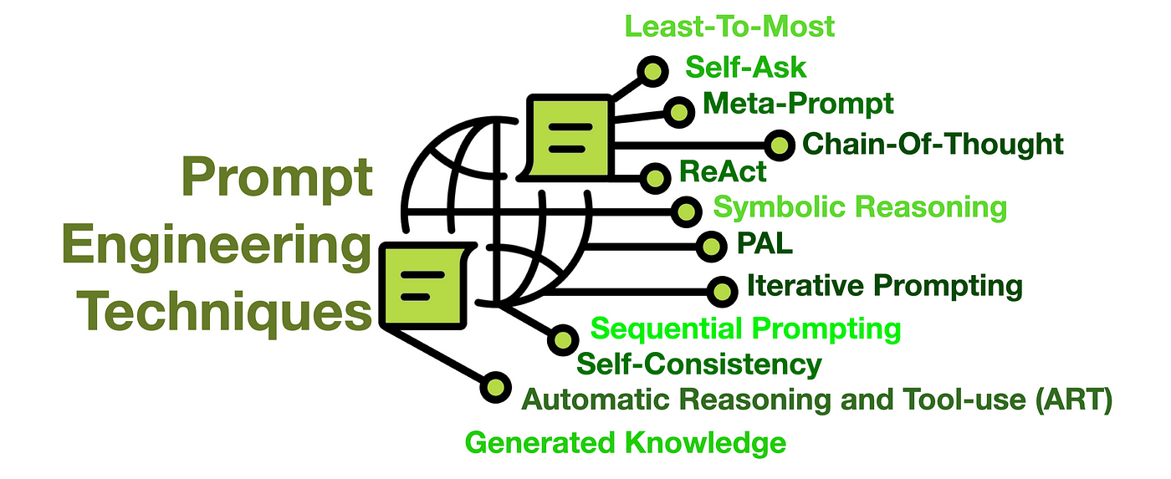
VII) Conclusion
Modèles de Machine Learning : Pandas, TensorFlow, ScikitLearn
Django : gestion des bases de données et développement de l’application
PostgreSQL : stocker les données des utilisateurs et les résultats des prédictions
Render : service Cloud pour déployer l’application
A faire pour plus tard :
Prompt Engineering
Génération de PDF et envoi par e-mail

Slide 14

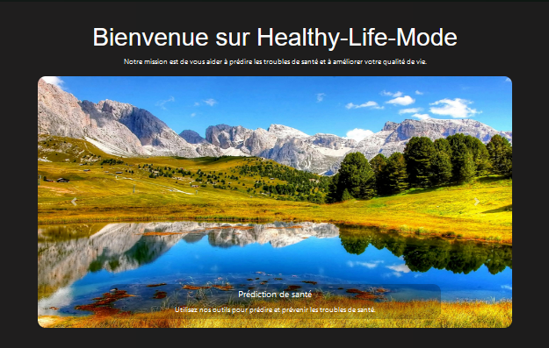
VIII) Phase de Test
Rendez-vous sur : https://healthy-life-mode.onrender.com/

